Slide 1
DIDATTICHE PER COMPETENZE
E
AMBIENTI DI APPRENDIMENTO
Incontro di restituzione finale della formazione dei docenti neoassunti Ambito PU09 – BAT2 - A. S. 2018-2019
Liceo Scientifico «C. Cafiero» – Barletta
martedì 21 maggio 2019
Dirigente Scolastico
Dott.ssa Riefolo Lucia

Slide 2
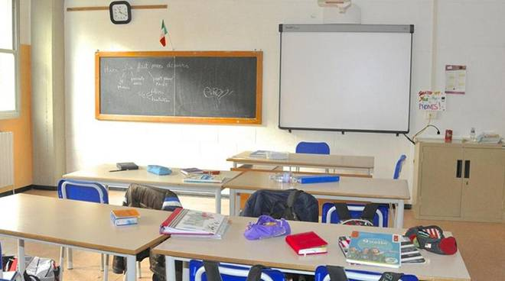

Slide 3
La didattica per competenze richiede alla scuola una profonda e convinta revisione delle proprie modalità di insegnamento per dare vita ad un ambiente di apprendimento più efficace e commisurato alle caratteristiche degli alunni

Slide 4
La Raccomandazione del Consiglio dell'Unione europea sulle competenze chiave per l'apprendimento permanente –
22 maggio 2018

Slide 5
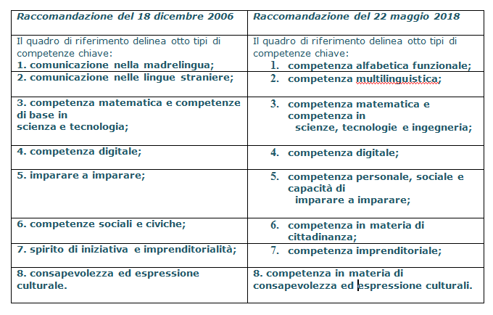

Slide 6
1. COMPETENZA ALFABETICA FUNZIONALE
Le persone dovrebbero possedere l'abilità di comunicare in forma orale e scritta in tutta una serie di situazioni e di sorvegliare e adattare la propria comunicazione in funzione della situazione. Questa competenza comprende anche la capacità di distinguere e utilizzare fonti di diverso tipo, di cercare, raccogliere ed elaborare informazioni, di usare ausili, di formulare ed esprimere argomentazioni in modo convincente e appropriato al contesto, sia oralmente sia per iscritto. Essa comprende il pensiero critico e la capacità di valutare informazioni e di servirsene.

Slide 7
2. COMPETENZA MULTILINGUISTICA
Questa competenza richiede la conoscenza del vocabolario e della grammatica funzionale di lingue diverse e la consapevolezza dei principali tipi di interazione verbale e di registri linguistici.
È importante la conoscenza delle convenzioni
sociali, dell'aspetto culturale e della variabilità dei linguaggi.

Slide 8
3. COMPETENZA MATEMATICA E COMPETENZA IN SCIENZE, TECNOLOGIE E INGEGNERIA
La competenza matematica è la capacità di sviluppare e applicare il pensiero e la comprensione matematici per risolvere una serie di problemi in situazioni quotidiane. Partendo da una solida padronanza della competenza aritmetico-matematica, l'accento è posto sugli aspetti del processo e dell'attività oltre che sulla conoscenza. La competenza matematica comporta, a differenti livelli, la capacità di usare modelli matematici di pensiero e di presentazione (formule, modelli, costrutti, grafici, diagrammi) e la disponibilità a farlo.
La competenza in scienze si riferisce alla capacità di spiegare il mondo che ci circonda usando l'insieme delle conoscenze e delle metodologie, comprese l'osservazione e la sperimentazione, per identificare le problematiche e trarre conclusioni che siano basate su fatti empirici, e alla disponibilità a farlo. Le competenze in tecnologie e ingegneria sono applicazioni di tali conoscenze e metodologie per dare risposta ai desideri o ai bisogni avvertiti dagli esseri umani.
La competenza in scienze, tecnologie e ingegneria implica la comprensione dei
cambiamenti determinati dall'attività umana e della responsabilità individuale del
Cittadino.

Slide 9
4. COMPETENZA DIGITALE
La competenza digitale presuppone l'interesse per le tecnologie digitali e il loro utilizzo con dimestichezza e spirito critico e responsabile per apprendere, lavorare e partecipare alla società. Essa comprende l'alfabetizzazione informatica e digitale, la comunicazione e la collaborazione, l'alfabetizzazione mediatica, la creazione di contenuti digitali (inclusa la programmazione), la sicurezza (compreso l'essere a proprio agio nel mondo digitale e possedere competenze relative alla cibersicurezza), le questioni legate alla proprietà intellettuale, la risoluzione di problemi e il pensiero critico.

Slide 10
5. COMPETENZA PERSONALE, SOCIALE E CAPACITÀ DI IMPARARE A IMPARARE
La competenza personale, sociale e la capacità di imparare a imparare consiste nella capacità di riflettere su sé stessi, di gestire efficacemente il tempo e le informazioni, di lavorare con gli altri in maniera costruttiva, di mantenersi resilienti e di gestire il proprio apprendimento e la propria carriera. Comprende la capacità di far fronte all'incertezza e alla complessità, di imparare a imparare, di favorire il proprio benessere fisico ed emotivo, di mantenere la salute fisica e mentale, nonché di essere in grado di condurre una vita attenta alla salute e orientata al futuro, di empatizzare e di gestire il conflitto in un contesto favorevole e inclusivo.

Slide 11
6. COMPETENZA IN MATERIA DI CITTADINANZA
La competenza in materia di cittadinanza si riferisce alla capacità di agire da cittadini responsabili e di partecipare pienamente alla vita civica e sociale, in base alla comprensione delle strutture e dei concetti sociali, economici, giuridici e politici oltre che dell'evoluzione a livello globale e della sostenibilità. (...) Per la competenza in materia di cittadinanza è indispensabile la capacità di impegnarsi efficacemente con gli altri per conseguire un interesse comune o pubblico, come lo sviluppo sostenibile della società.

Slide 12
7. COMPETENZA IMPRENDITORIALE
La competenza imprenditoriale presuppone la consapevolezza che esistono opportunità e contesti diversi nei quali è possibile trasformare le idee in azioni nell'ambito di attività personali, sociali e professionali, e la comprensione di come tali opportunità si presentano. (...)Le capacità imprenditoriali si fondano sulla creatività, che comprende immaginazione, pensiero strategico e risoluzione dei problemi, nonché riflessione critica e costruttiva in un contesto di innovazione e di processi creativi in evoluzione.

Slide 13
8. COMPETENZA IN MATERIA DI CONSAPEVOLEZZA ED ESPRESSIONE CULTURALI
Questa competenza richiede la conoscenza delle culture e delle espressioni locali, nazionali, regionali, europee e mondiali, comprese le loro lingue, il loro patrimonio espressivo e le loro tradizioni, e dei prodotti culturali, oltre alla comprensione di come tali espressioni possono influenzarsi a vicenda e avere effetti sulle idee dei singoli individui.

Slide 14
La Commissione Europea ha adottato i termini competenze e competenze chiave preferendolo a competenze di base, in quanto generalmente riferito alle capacità di base nella lettura, scrittura e calcolo. Il termine “competenza” è stato infatti riferito a una “combinazione di conoscenze, abilità e attitudini appropriate al contesto”.

Slide 15
“Competenze” indicano la comprovata capacità di usare conoscenze, abilità e capacità personali, sociali e/o metodologiche, in situazioni di lavoro o di studio e nello sviluppo professionale e/o personale; le competenze sono descritte in termine di responsabilità e autonomia.

Slide 16
Il concetto di competenza non si discosta dal concetto di PERSONA COMPETENTE.
Non esistono competenze cognitive in senso stretto, disgiunte da competenze di tipo personale, sociale, relazionale.
Le conoscenze e le abilità che una persona consegue contribuiscono a costruire le competenze. Non si tratta però di una somma: esse implicano un valore aggiunto. Costituiscono “sapere agito”

Slide 17
COMPETENZE E INSEGNAMENTO
GLI ALUNNI ACQUISISCONO COMPETENZE TRAMITE:
- IL CURRICOLO FORMALE (scuola);
- IL CURRICOLO NON FORMALE (informazioni ed esperienze condotte in altri contesti educativi: casa, gruppi, agenzie, ecc.);
- IL CURRICOLO INFORMALE (le esperienze spontanee di vita)
COMPITO DELLA SCUOLA E’ SALDARE IL CURRICOLO FORMALE AGLI ALTRI

Slide 18
L’apprendimento significativo dev’essere attivo, costruttivo, graduale e capace di istituire nessi all’interno dei saperi e tra i saperi formali, non formali e informali.

Slide 19
Le principali metodologie innovative
COOPERATIVE LEARNING
PEER EDUCATION
PROBLEM SOLVING
CIRCLE TIME
ROLE PLAYNG
STUDIO DI CASO
FLIPPED CLASSROOM

